Slide 1

Cena rektora UPJŠ
za významný prínos v oblasti vedy a výskumu

Slide 2
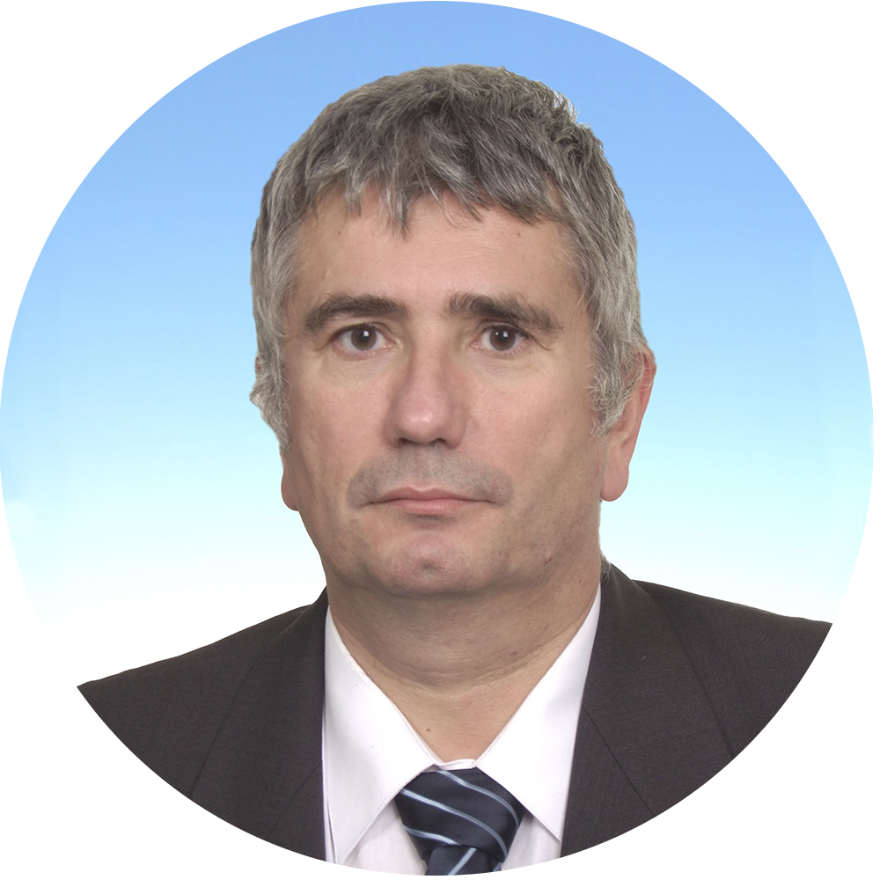


prof. RNDr. Peter Kollár, DrSc.
UPJŠ Prírodovedecká fakulta,
Ústav fyzikálnych vied

Slide 3
Profesor Peter Kollár po skončení vysokoškolského štúdia v r. 1983 nastúpil na Prírodovedeckú fakultu našej univerzity a v súčasnosti pôsobí na Katedre fyziky kondenzovaných látok, Ústavu fyzikálnych vied Prírodovedeckej fakulty UPJŠ v Košiciach ako profesor. Zároveň vykonáva funkciu zástupca riaditeľa Ústavu fyzikálnych vied pre vedeckú činnosť.

Slide 4
Vo svojej vedeckovýskumnej práci sa orientuje na oblasť magnetizmu a magnetických materiálov. Dlhodobo sa zaoberá problematikou magnetizačných procesov magneticky mäkkých feromagnetík, v poslednom období najmä na skúmaniu interakcie feromagnetických častíc, ktoré sú súčasťou magneticky mäkkých kompozitov a na objasneniu mechanizmov ich premagnetovania s cieľom optimalizovať ich magnetické vlastnosti.

Slide 5
Má kvalitnú publikačnú činnosť v renomovaných vedeckých časopisoch (z nich 95 je registrovaných v CC), na ktoré je vyše 300 ohlasov v databázach WOS a SCOPUS. V roku 2014 obhájil na STU v Bratislave doktorskú dizertačnú prácu na tému „The characterization of progressive powder, compacted and composite materials with specific magnetic properties“.

Slide 6
V súčasnosti je zodpovedným riešiteľom projektu jedného projektu APVV a jedného projektu VEGA a zástupcom zodpovedného riešiteľa ďalšieho projektu VEGA a členom riešiteľského kolektívu projektu APVV. Je nositeľom viacerých zahraničných vedeckých spoluprác a tiež spolupracuje s priemyselnou praxou. Pôsobí ako člen komisie VEGA pre matematické vedy, počítačové a informatické vedy a fyzikálne vedy a je členom pracovnej skupiny pre oblasť výskumu 9-1 Akreditačnej komisie, poradného orgánu vlády Slovenskej republiky

